Slide 1
UNIDAD DE TERRITORIO Y VIVIENDA
TRAZADO VIAL DE SANTA LUCIA

Slide 2
Plano de División de lotes para su donación, aprobado por Planificación Urbana con fecha 22 de febrero de 1985, se aprueba la “División de lotes para su donación”, de la propiedad del Sr. Dr. Oswaldo González C., ubicado en el sector de Santa Lucia, parroquia de Cumbayá.

Slide 3
Trazado vial aprobado con Resolución Nº C689, Mediante informe No IC-2012-310 de fecha 22 de noviembre de 2012.

Slide 4
Trazado vial aprobado con Resolución Nº C202, Mediante informe No IC-2015-123 de fecha 16 de julio de 2015

Slide 11
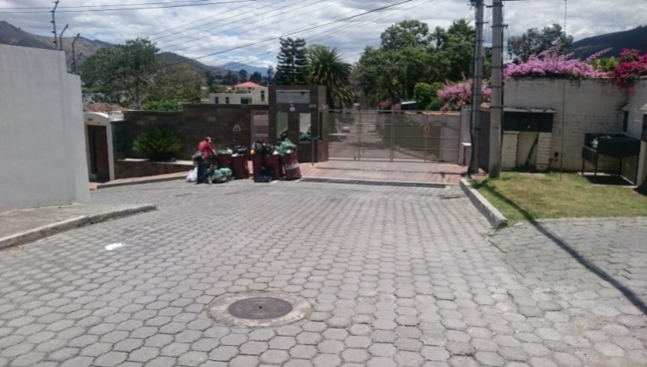
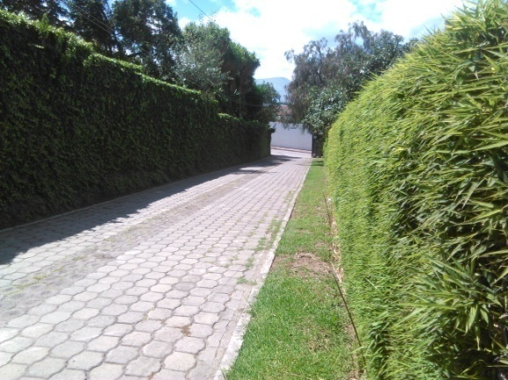
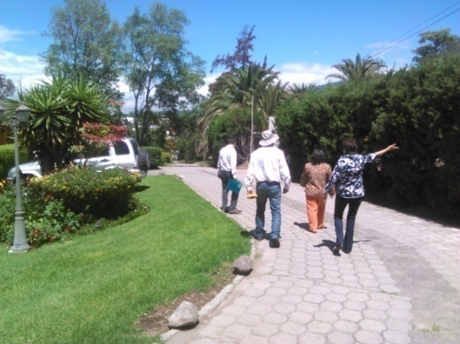
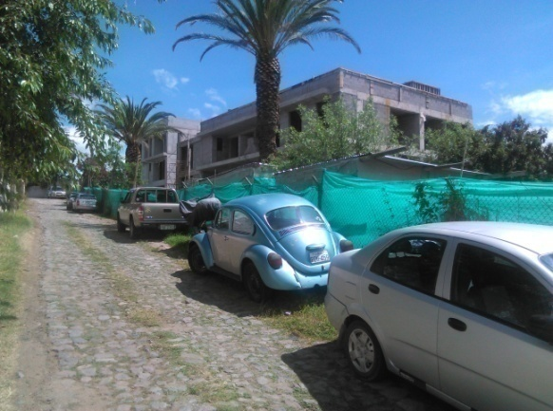
FOTOGRAFIAS DE LA INSPECCIÓN:

Slide 12
ANÁLISIS TÉCNICO:
En plano de trazado vial aprobado con Resolución de Concejo Nº C202, de fecha 20 de julio del 2015, se observa un desplazamiento del eje y se recorre la curva de retorno, esto sucede por un error de dibujo, sin embargo en el texto de la resolución se menciona claramente que: “La curva de retorno se desarrolla en el lindero de la propiedad con clave catastral Nº 10414-13-005 y predio Nº 129200”. Sin mencionar un desplazamiento.

Slide 13
ANÁLISIS TÉCNICO:

Slide 14
ANÁLISIS TÉCNICO:

